Slide 1

Commission Droit des associations - Barreau de Lyon - 11 juin 2026
Avocat associé - Docteur en droit
NPS Consulting Avocats
Notes:
Slide 1

Slide 2
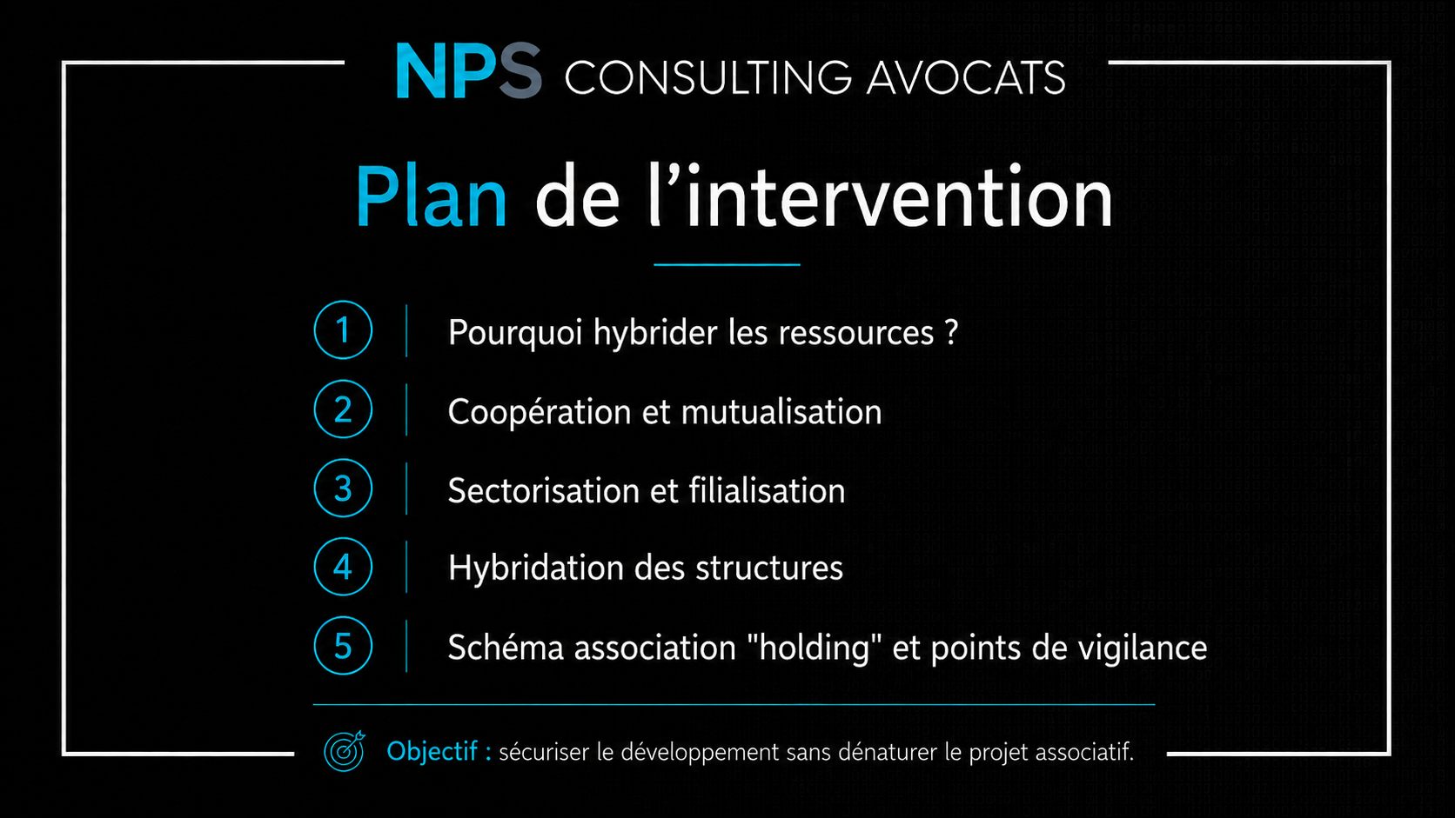
Notes:
Slide 2

Slide 3
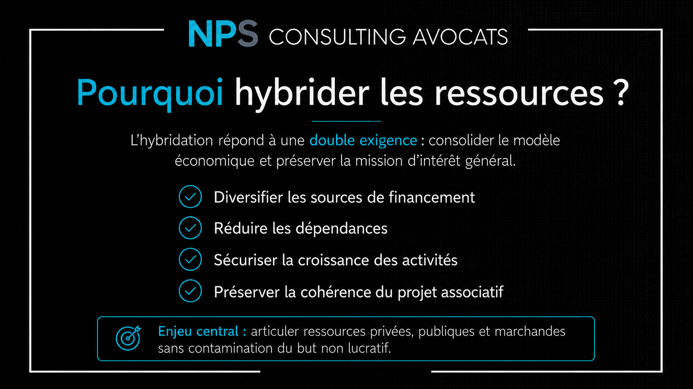
Notes:
Slide 3

Slide 4
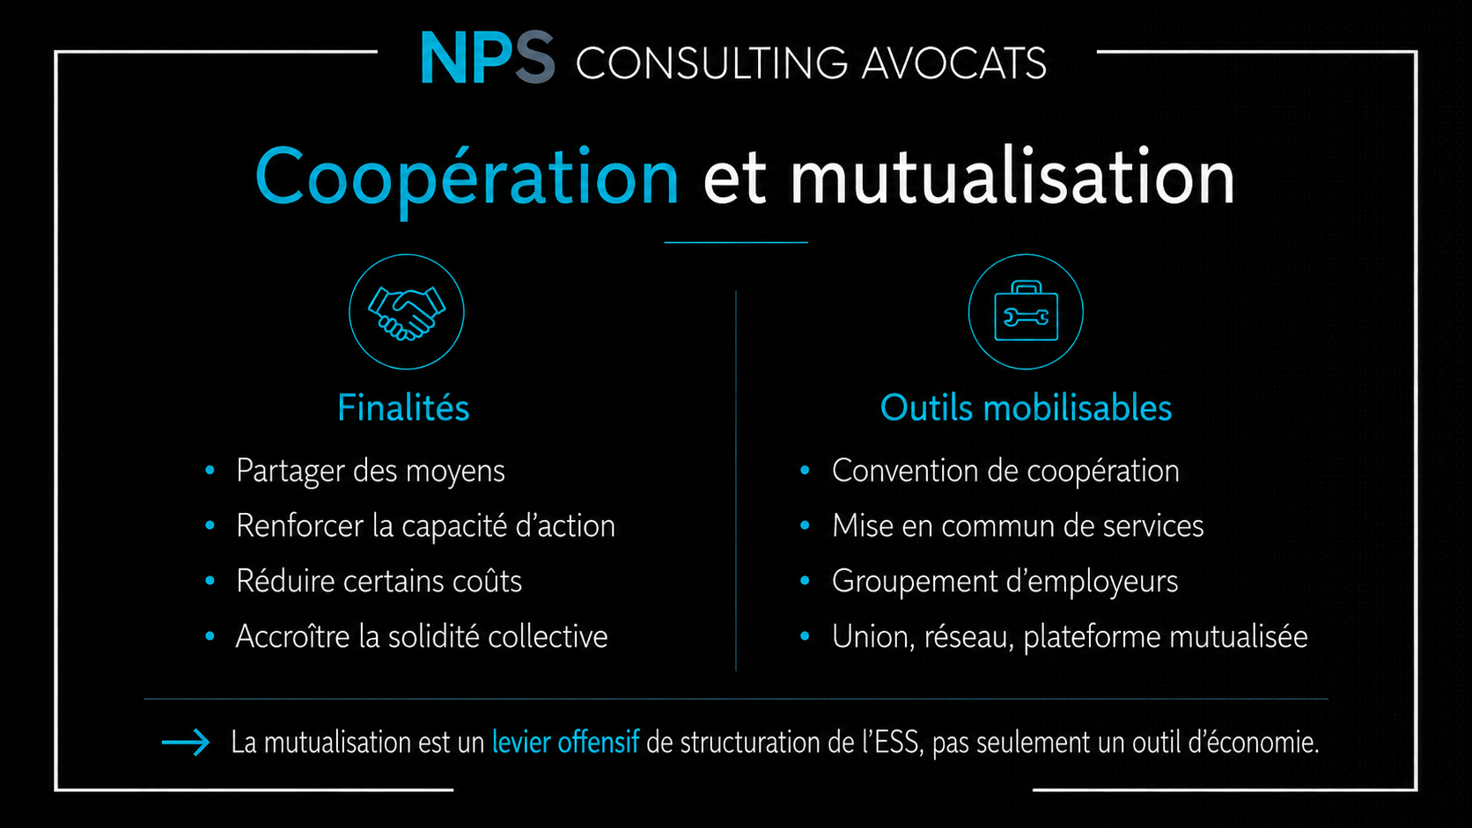
Notes:
Slide 4

Slide 5

Notes:
Slide 5

Slide 6
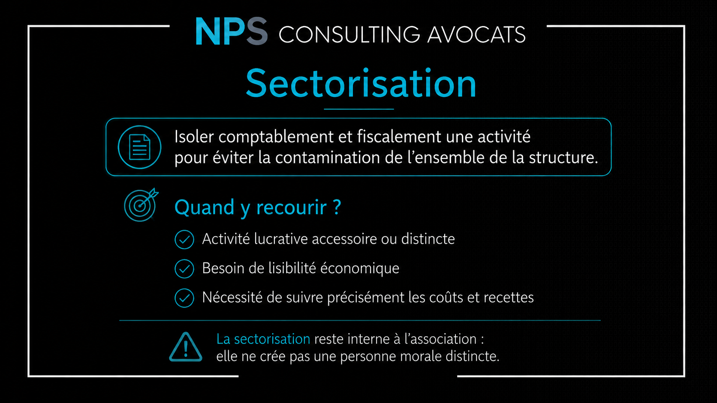
Notes:
Slide 6

Slide 7
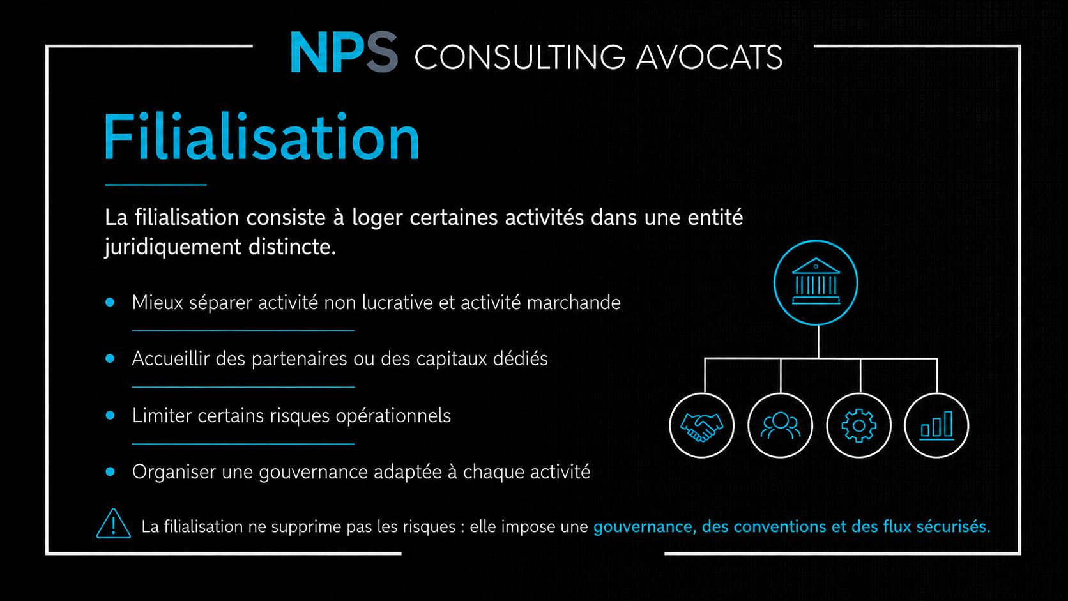
Notes:
Slide 7

Slide 8

Notes:
Slide 8

Slide 9
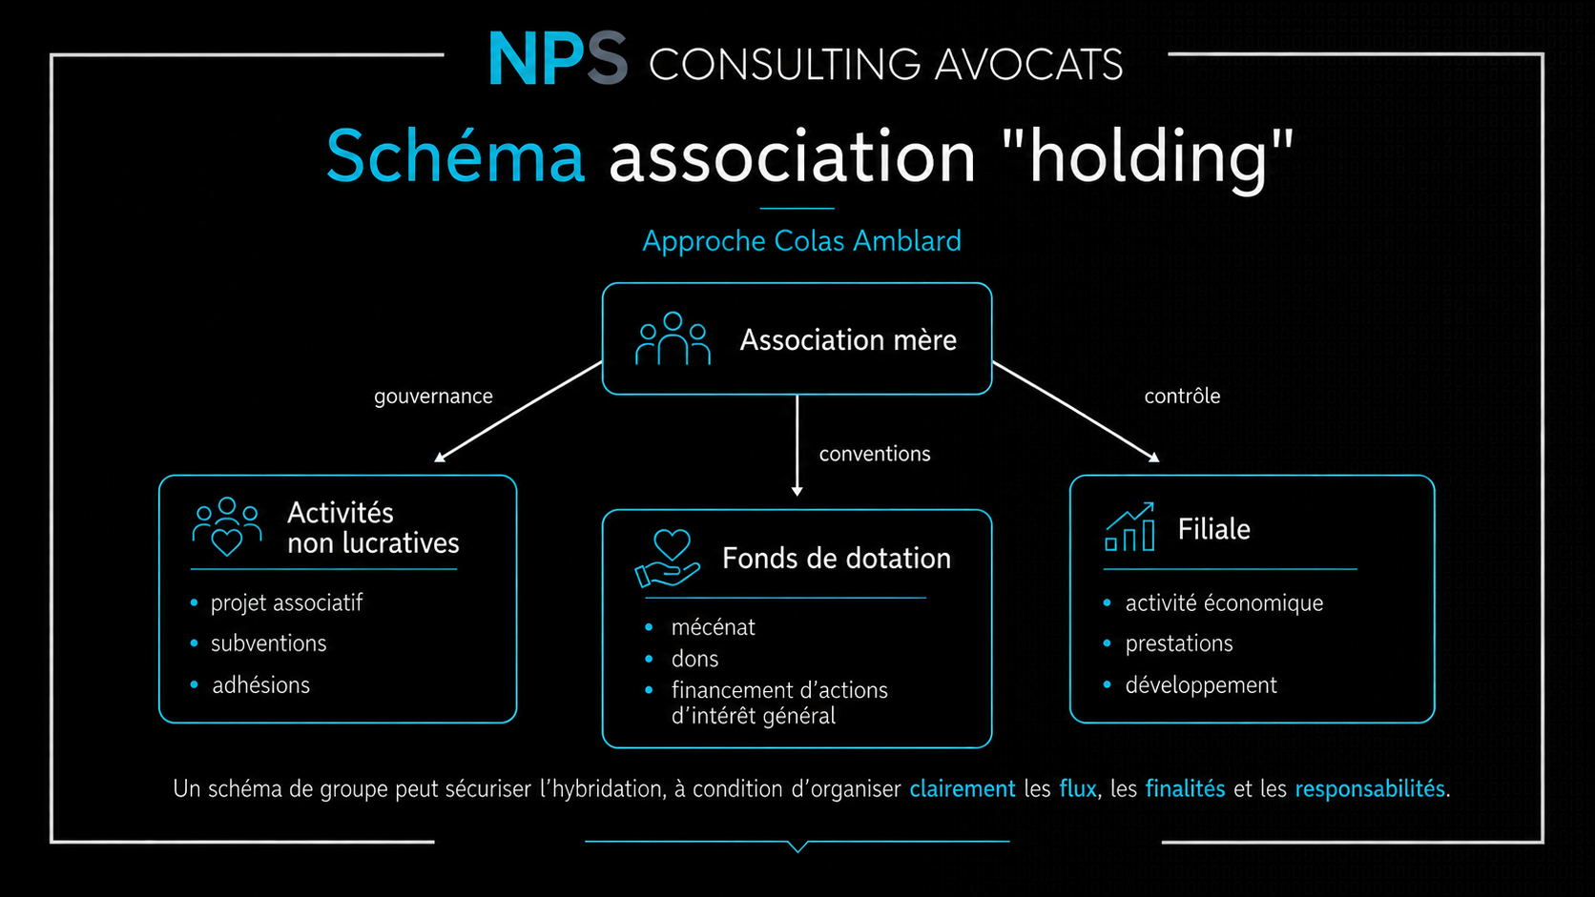
Notes:
Slide 9

Slide 10

Notes:
Slide 10

Slide 11
